Slide 1
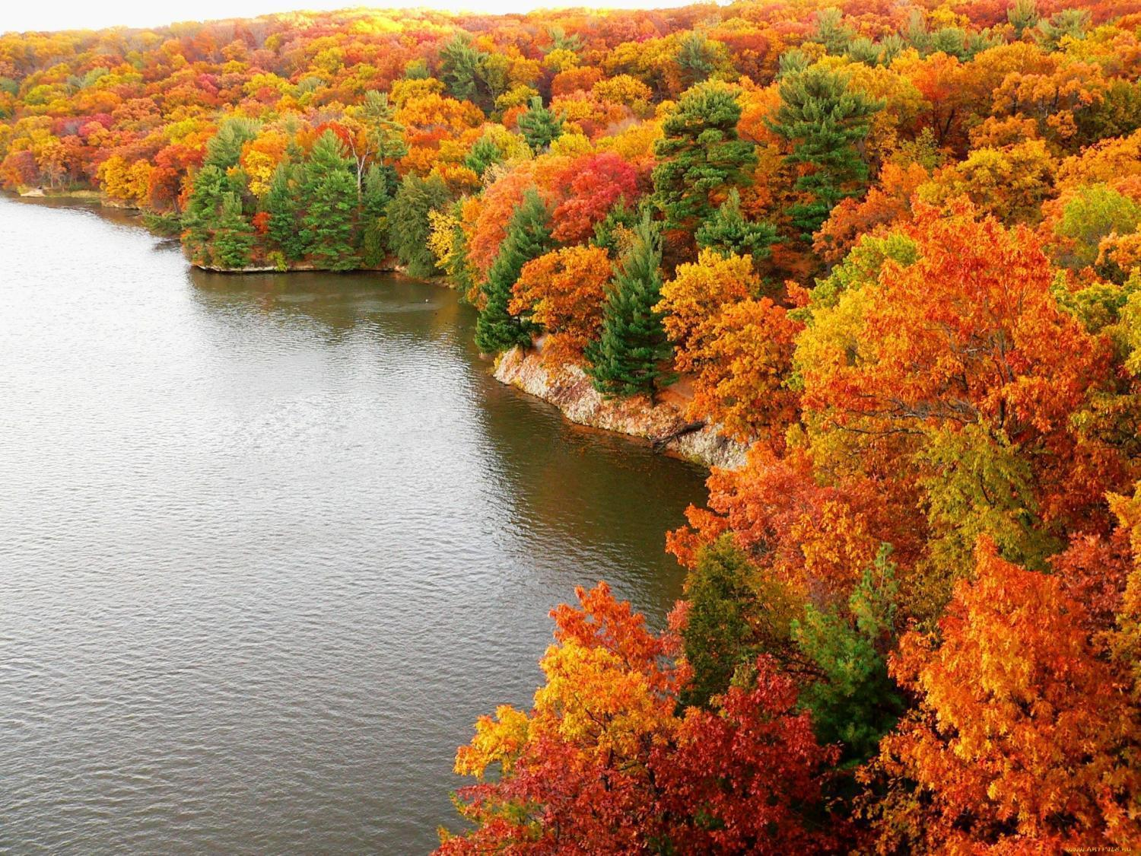
Презентация
«Осень. Осенние признаки.»

Slide 2

Солнышко реже появляется
Что происходит с природой осенью?

Slide 3
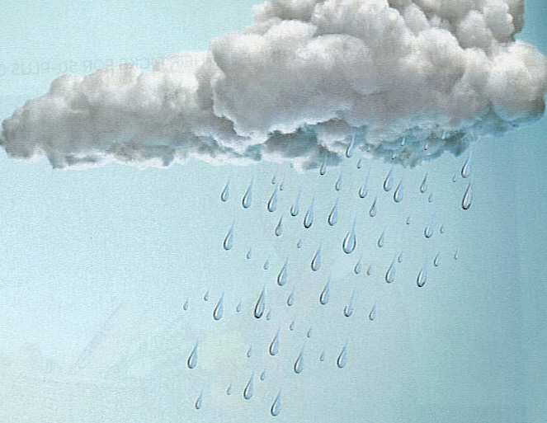
Все чаще льет дождик.

Slide 4
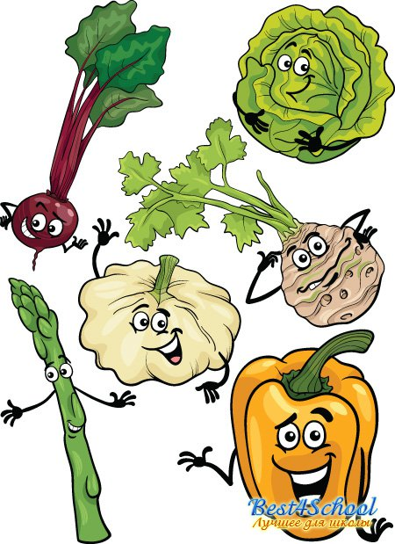
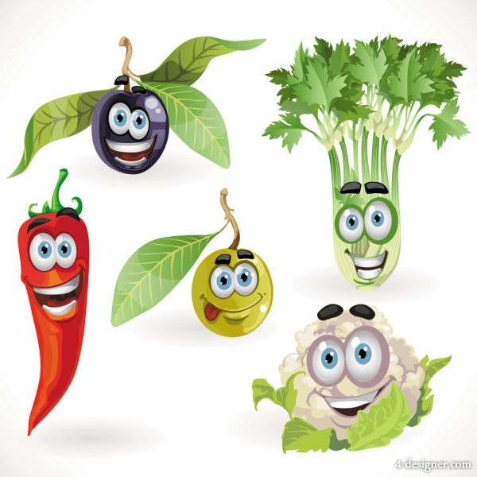
Созревает урожай в садах и огородах. Овощи и фрукты.

Slide 5
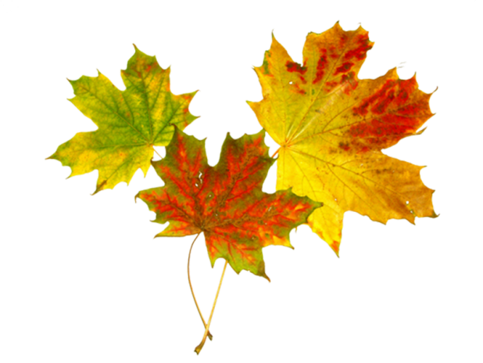
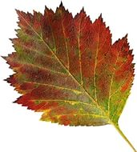




Осень – художница. Она раскрашивает листья в разные цвета.

Slide 6
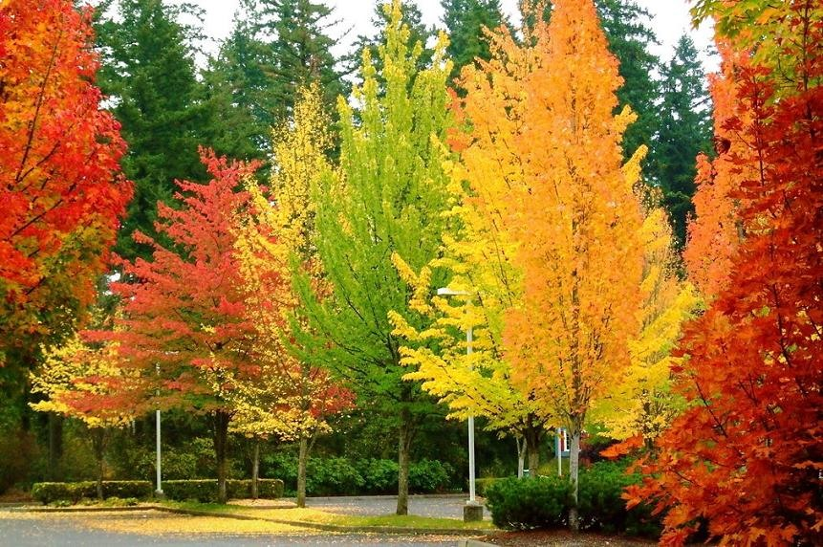
Деревья наряжаются в разноцветные расписные платья.

Slide 7
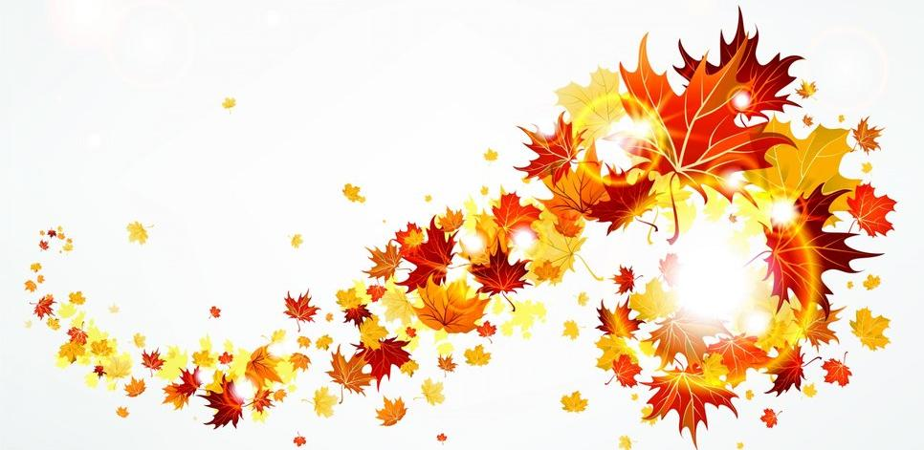
Осенью дует сильный ветер.

Slide 8

Он срывает листья с деревьев. Это явление называется – листопад.

Slide 9
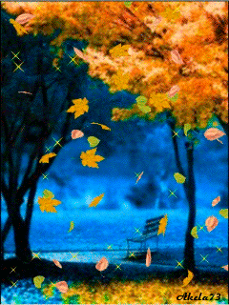
Листопад, листопад!... Листья желтые летят… Под ногой шуршат, шуршат… Скоро голым станет сад.

Slide 10
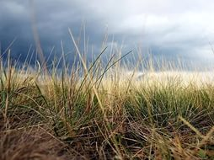
Осенью желтеет травка, увядают цветы.

Slide 11
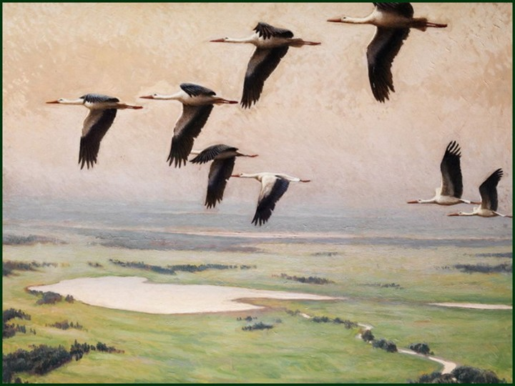
Птицы улетают на юг, в теплые края, потому что у нас становится холоднее и им мало корма.

Slide 12
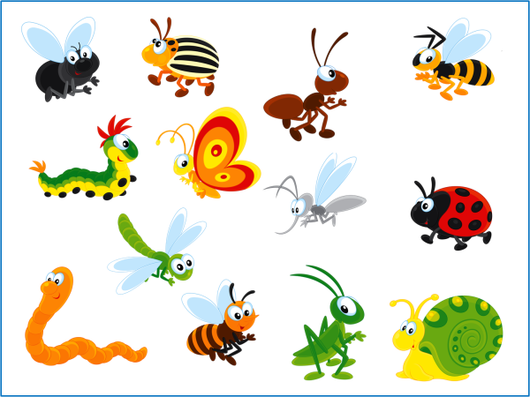

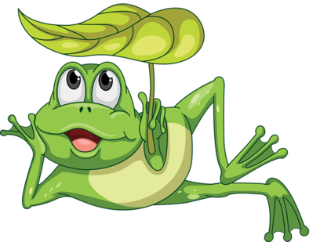
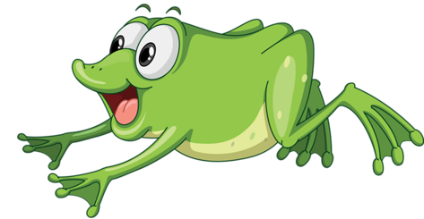
Исчезают насекомые, они прячутся под кору деревьев, в норки; лягушки ныряют и прячутся в тине на дне пруда.

Slide 13
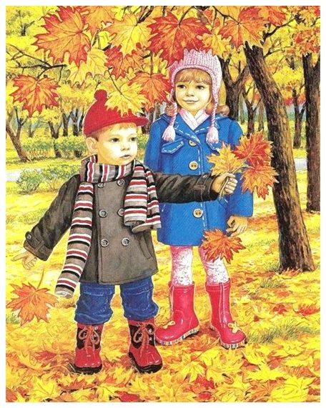
Люди одевают одежду потеплее.

Slide 14
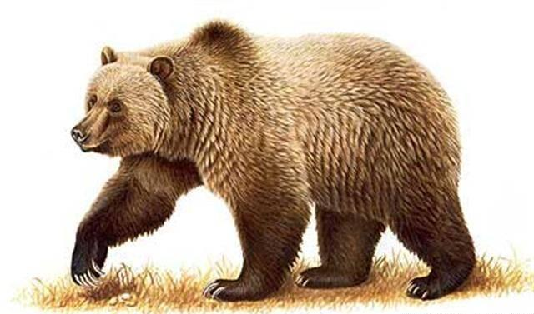
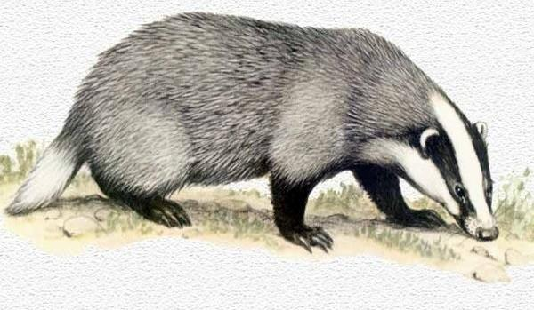
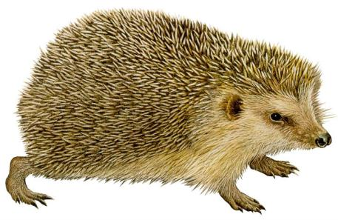
Звери готовятся к зиме. Медведь, барсук, ежик нагуливают жир, чтобы спать всю зиму.

Slide 15
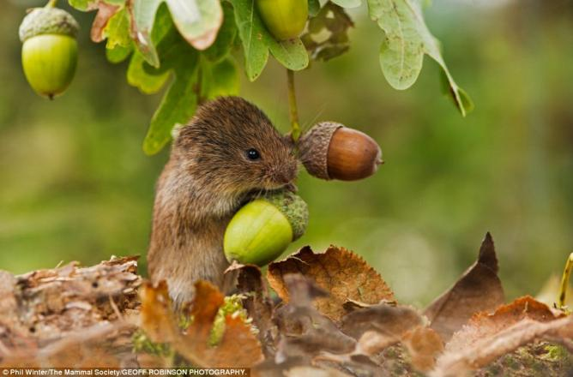
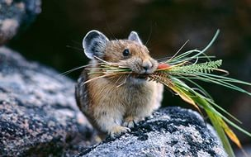
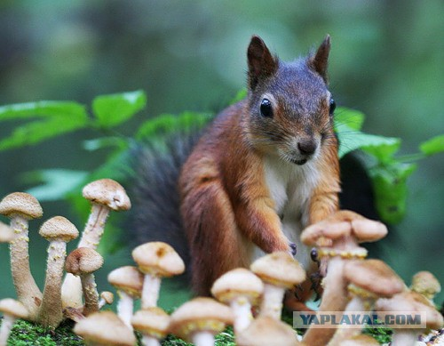
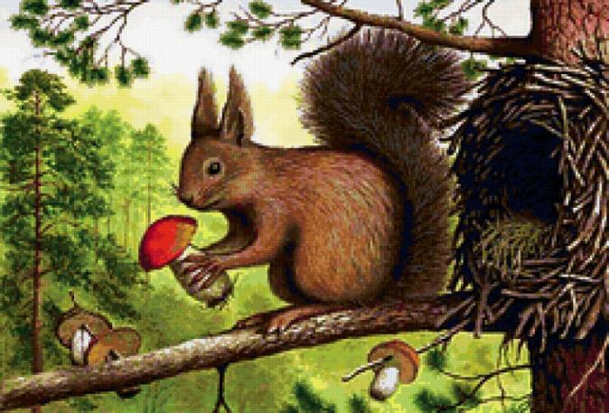
Другие животные запасают корм на зиму.

